Slide 1
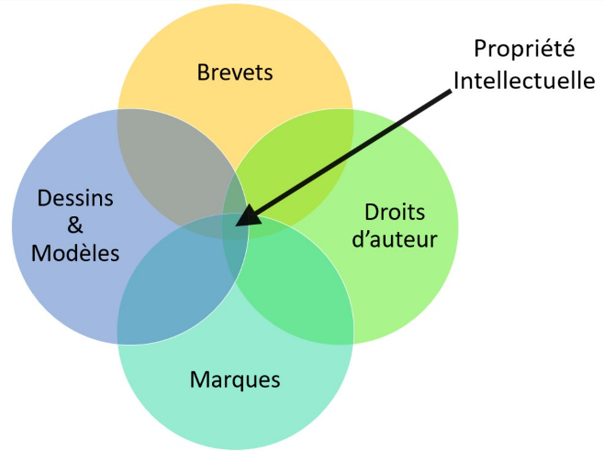
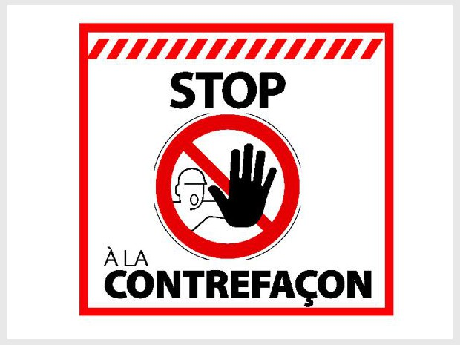
Chap. 8 – La gestion des risques liés à la personne et des biens
5. Protéger la propriété industrielle et intellectuelle
La propriété industrielle est une composante de la propriété intellectuelle.
Elle est destinée à protéger les inventions, innovations et créations, par l'octroi d'un monopole d'exploitation pour une durée déterminée à son auteur ou créateur.
Elle protège l’entreprise et/ou l’auteur contre les copies, le piratage ou les contrefaçons réalisés par des concurrents.

Slide 2
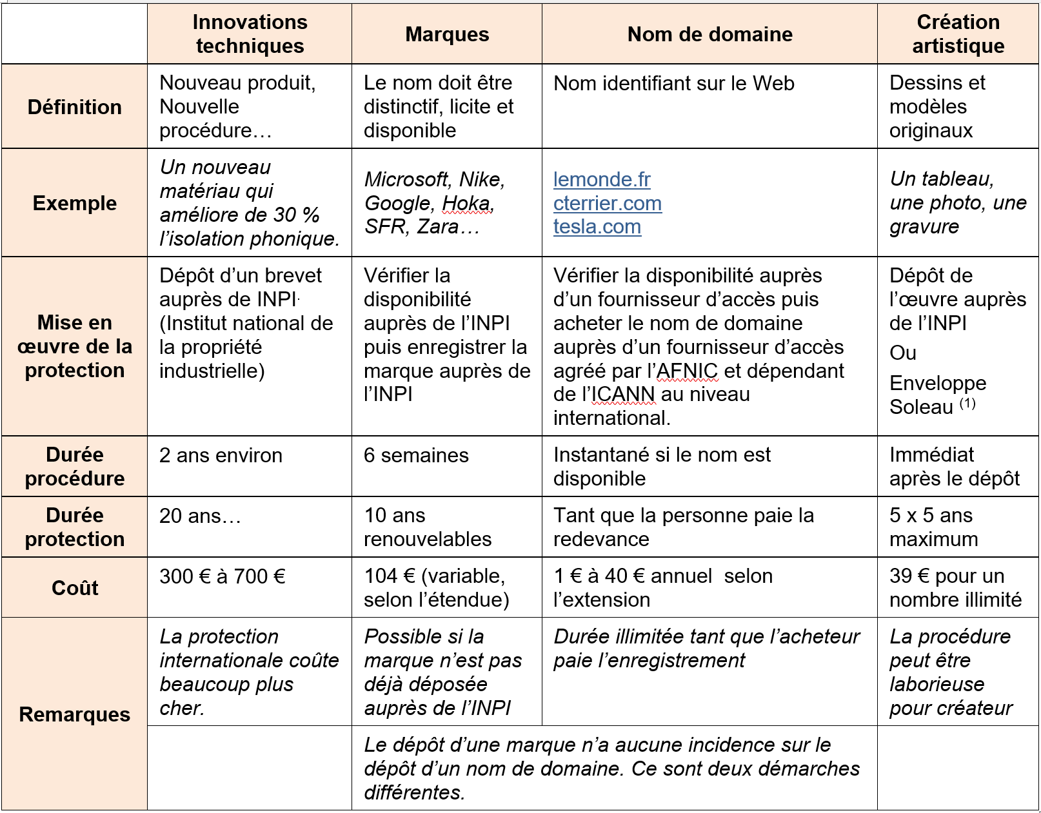
5.1. Typologie et étendue des protections

Slide 3
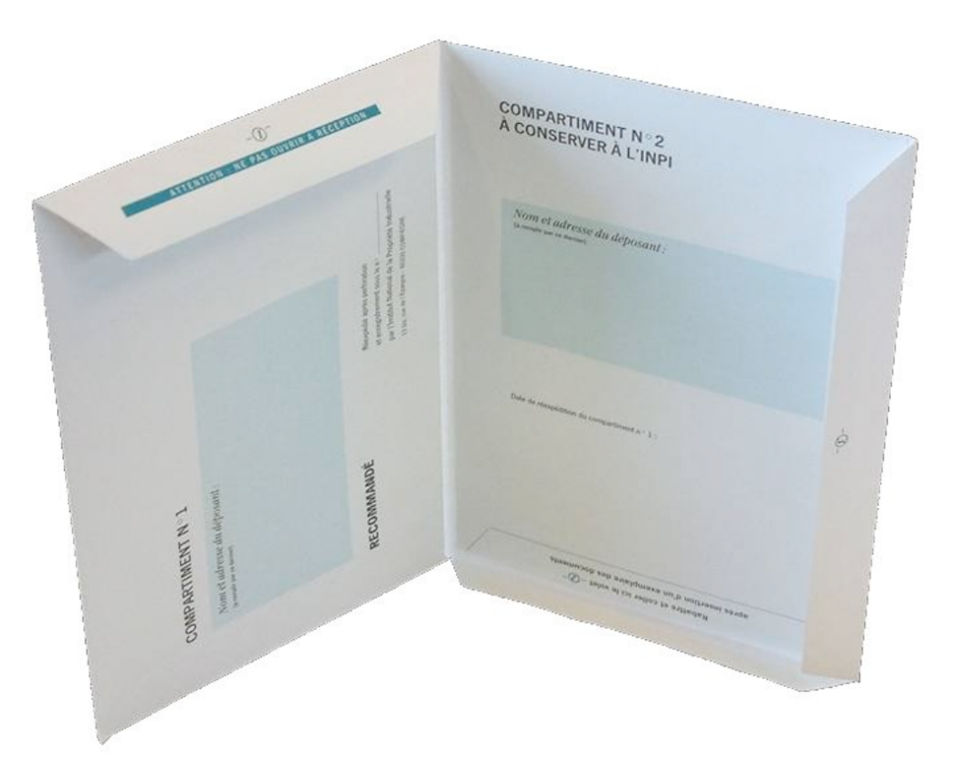
5.1. Typologie et étendue des protections
L’enveloppe Soleau (INPI) : elle prouve l'antériorité d'une idée ou d’une œuvre et son créateur. L’élément à protéger est glissé dans une enveloppe qui est déposée auprès de l’INPI, moyennant 15 € de frais d’enregistrement. C’est une solution rapide à mettre en œuvre et peu coûteuse.

Slide 4
5. Protéger la propriété industrielle et intellectuelle
5.2. La protection à l’étranger
Le droit de la propriété intellectuelle concerne uniquement le pays où la protection a été demandée.
Si le créateur où l'entreprise souhaite protéger sa création dans d'autres pays, il doit donc déposer une demande de protection dans chaque pays d’exportation.
En Europe l’Office de l’Union européenne pour la propriété intellectuelle (EUIPO) centralise la procédure de dépôt et assure une protection auprès de l'ensemble des membres de l'Union Européenne.

Slide 5
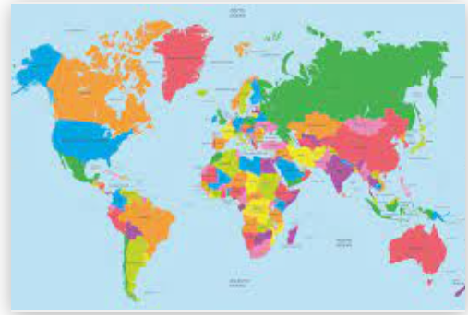
Chap. 8 – La gestion des risques liés à la personne et des biens
5. Protéger la propriété industrielle et intellectuelle
5.2. La protection à l’étranger
Pour protéger une innovation au niveau mondial l'entreprise doit demander une protection auprès de l'organisation mondiale de la propriété intellectuelle (OMPI). La demande doit être faite par pays concerné et le prix à payer dépendra du nombre de pays souhaité.

Slide 6
Chap. 8 – La gestion des risques liés à la personne et des biens
5. Protéger la propriété industrielle et intellectuelle
5.3. L’exploitation des données
L'entreprise doit :
Mettre en place une surveillance de son environnement afin de vérifier que personne n'utilise son invention ni sa marque. Cette veille technologique et concurrentielle peut se réaliser par la lecture des revues spécialisées, la fréquentation des salons professionnels, l'analyse des sites internet des concurrents, l'écoute attentive des clients...
Suivre les dates d'expiration et de renouvellement des protections en place.

